Slide 1
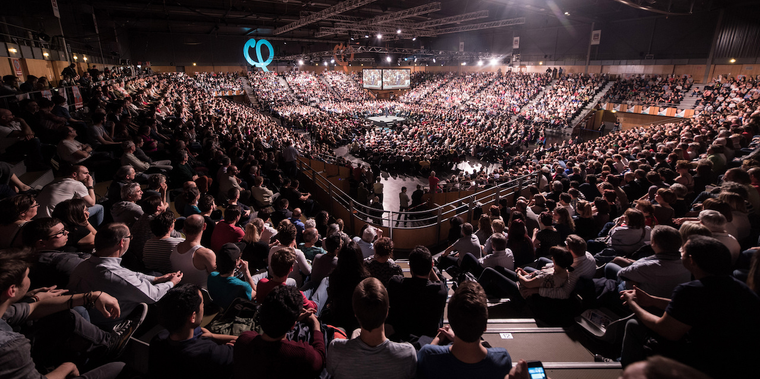
Techniques du journalisme Le compte-rendu
Marc Vanesse, Professeur
Boris Krywicki, Assistant

Slide 2
Éléments de définition
Rendre compte : rapporter des faits et des propos concernant un événement (une manifestation, une conférence de presse, une réunion, un meeting, une audience, une inauguration, une émission de télé…)
Quoi de neuf ? Qu’est-ce qui va intéresser mes lecteurs ?
Rapporter fidèlement, distinguer l’essentiel de l’accessoire, construire une colonne vertébrale.
Unité de temps et de lieu.

Slide 3
Le compte-rendu
Eviter d’être exhaustif ! À ne pas faire : « Jeudi 2 avril. 13 heures. Salle Wittert. Marc Vanesse n’étant pas là, c’est Boris Krywicki qui se charge du cours de Techniques de journalisme. Il porte un pull bleu marine apparié d’un pantalon gris souris. Il commence par […] »
Avoir un ANGLE. Pour rappel : l’idée principale qui va guider un article, son fil rouge. (Exemple : « Cet été, les Francofolies de Spa organisent déjà leur 25ème édition. ll s’agit pourtant de la première fois que se déploie leur nouveau dispositif, destiné à faciliter l’accès du festival aux personnes à mobilité réduite. Charles Gardier, coordinateur de l’événement, a expliqué cet aménagement à la presse »)
Il ne s’agit pas d’une critique, où l’on donne son avis. Ce n’est pas un texte objectif pour autant.

Slide 4
Compte-rendu VS. Reportage
Lorsque l’on se rend sur place pour rendre compte d’un événement, les principes du reportage s’appliquent :
Se renseigner en amont (qui organise ? Dans quel cadre ? Avec quels subsides ? Avec quels objectifs ? Etc.)
Prendre beaucoup de notes (qui est là ? Combien de personnes, de quel âge, quel sexe… Faire attention aux détails de taille)
Prendre des photos / vidéos / enregistrements pour mieux restituer fidèlement
Confronter la communication institutionnelle et sa répercussion in situ

Slide 5
Compte-rendu VS. Reportage
MAIS :
Le ton du compte-rendu est plus neutre que celui du reportage
Il s’agit moins de recréer l’atmosphère que de savoir extraire les faits et les propos dominants
Le compte-rendu n’impose pas toujours de visiter un lieu : on peut rendre compte d’une émission de télé, d’un match de sport qu’on a suivi en direct à distance, etc.
L’unité de temps et de lieu y est toujours respectée

Slide 6
Typologie du compte-rendu
Les différents types :
- le compte-rendu par analyse et synthèse
- le zoom sur un moment particulier
- le compte-rendu « récit »
- le compte-rendu éclaté
Les différentes sphères :
Compte-rendu politique, sportif, culturel, scientifique, associatif…

Slide 7
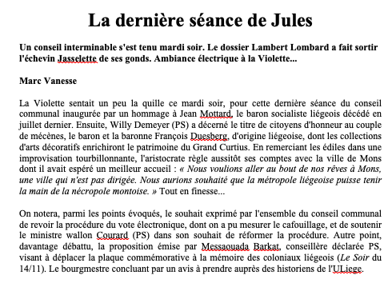
Exemple : le compte-rendu politique
Comme d’habitude, un chapeau plante le décor
On n’hésite pas à résumer ce qui peut l’être…
… Tout en s’arrêtant sur le discours direct qui le mérite !
Alternance entre discours direct et indirect pour rythmer le texte

Slide 8
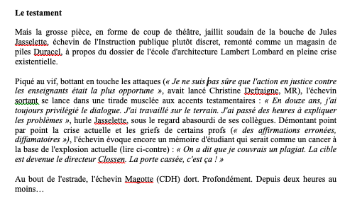
Exemple : le compte-rendu politique
Intertitre
Mise en scène
Chute

Slide 9
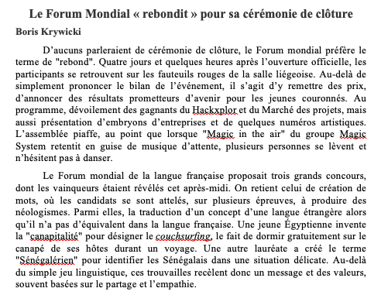
Exemple : le compte-rendu culturel
Attaque, éléments visuels…
Exemples parlants

Slide 10
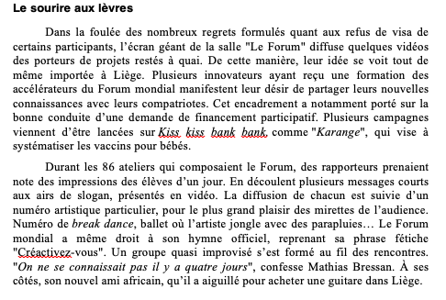
Exemple : le compte-rendu culturel
Ellipse
Énumérations
sélectives

Slide 11
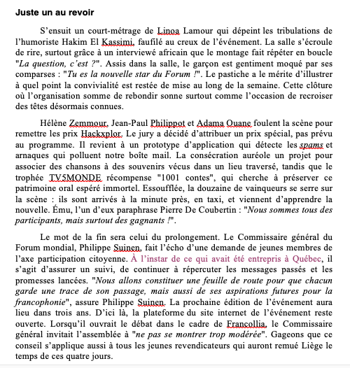
Exemple : le compte-rendu culturel
Si le journaliste reste maître de son contenu (choix des différents éléments à intégrer), il est plus difficile de divorcer avec l’ordre chronologique au sein d’un compte-rendu. Dans le cas d’une cérémonie, par exemple, il s’agit de se plier à l’ordre édicté par ses organisateurs. Rien n’oblige pour autant à se montrer exhaustif, ni à accorder le même espace à chaque péripétie. De même, se limiter à l’ordre chronologique ne confère pas un angle pour autant, et peut rendre une compte-rendu complètement plat s’il n’est pas agrémenté d’un mode de traitement original.

Slide 12
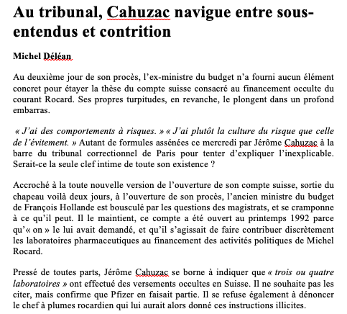
Exemple : le compte-rendu judiciaire
Dès les premières lignes, on rappelle où on en est et on synthétise les informations inédités fournies par cette nouvelle journée
« Sortie de son chapeau », « se borne »… Le journaliste peut s’autoriser à utiliser des verbes connotés, du moment qu’il s’appuie sur des faits

Slide 13
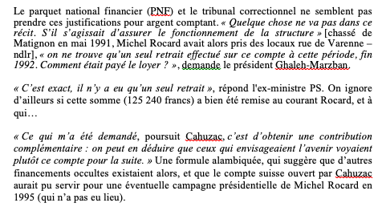
Exemple : le compte-rendu judiciaire
Le discours direct répond à l’analyse du journaliste, qui en profite pour contextualiser les faits antérieurs au lecteur
Une interruption
qui a du sens !

Slide 14
Le compte-rendu : conseils
Mettez les personnes au centre de votre récit. On doit les voir, les entendre, les cerner. Neutre ne signifie pas aride.
Ne prenez pas votre sujet pour davantage que ce qu’il n’est. Nul besoin d’y ajouter une morale, une portée philosophique, un message d’espoir…
Restez dans les limites du compte-rendu. Évitez les « honteusement », « malheureusement », « formidable »… Votre opinion n’a pas sa place ici. Avec les mots justes et un récit bien goupillé, vous laisserez le lecteur se faire son propre avis. Faites confiance à son bon sens.

Slide 15
Le compte-rendu : conseils
Ne chercher pas à parler de tout. Comme toujours, il s’agit de sélectionner, de créer des ellipses, de rythmer le texte.
Écrivez au présent (même si certains des exemples utilisent les temps du passé), l’écriture sera plus vivante.
Utilisez le discours direct en alternance avec le discours indirect, ou en reprenant la parole, comme l’illustrent les exemples.
Soignez la structure, sur la forme (titre original, chapeau, intertitre[s], signature) et sur le fond (attaque, angle, relances, chute)

Slide 16
Le compte-rendu : conseils
Un compte-rendu n’est pas une pub ! Ce n’est pas parce que vous ne donnez pas votre avis que vous devez relayer le discours promotionnel et/ou la parole officielle.
Evitez les lieux communs ! « Les présidents sont souvent “sympathiques”, les associations “dynamiques” ou “actives”, le climat “amical”, les participants “attentifs”… » (Agnès, 2008 : 248). Pesez bien chaque mot ! Cassez vos réflexes d’écriture pour utiliser des adjectifs plus précis

Slide 17
Le compte-rendu : conseils
Soyez dense ! Chaque phrase est une nouvelle locomotive qui doit apporter son lot d’éléments nouveaux, alimenter l’intérêt du lecteur. Si ce n’est pas le cas, probablement qu’elle n’est pas nécessaire ou peut être formulée autrement.
MAIS gardez bien en tête que le lecteur n’a pas assisté à l’événement (ou visionné l’émission) ! Votre texte doit être compréhensible sans prérequis ! Faites-vous relire et voyez si tout est bien clair sans élément de contexte supplémentaire. Vous devez en raconter suffisamment pour être clair, sans pour autant spoiler l’intégralité du contenu. Un vrai jeu d’équilibriste.

Slide 18
Travail à réaliser : consignes
Compte-rendu d’une émission vidéo, à choisir parmi quatre options proposées sur la slide suivante)
Suivez bien l’intégralité des conseils disséminés dans les slides précédentes, et inspirez-vous des exemples
4.000 signes, espaces compris
Ne vous faites pas passer pour l’auteur du sujet vidéo ! Au contraire, citez son/ses auteurs au cours de votre texte. Indiquez les références complètes (nom, plateforme de diffusion...) dans un encadré ou une phrase externe au texte.
Travail à envoyer aux deux encadrants par mail (boris.krywicki@uliege.be, marc.vanesse@uliege.be) en fichier Word (.doc ou .docx), ou en pdf si vous n’avez pas d’autre solution (pas de .odt, svp). Le travail doit avoir pour titre : « NOM prénom », rien d’autre, pour faciliter son classement
La note de cet exercice interviendra dans le cadre de l’examen oral
Date limite : 15 mai 2020

Slide 19
Travail à réaliser : quatre sujets possibles
« Implants mammaires : une bombe dans le corps ? » (reportage), Questions à la Une, 17/10/19https://www.rtbf.be/auvio/detail_implants-mammaires-une-bombe-dans-le-corps?id=2554822
« Quand les travailleurs du clic refusent l’exploitation » (reportage), France TV Slash, 5/03/20https://www.youtube.com/watch?v=xpokbYFyB-8
« Les jeux vidéo vont-ils disparaître ? » (documentaire), Game Spectrum, 26/01/18
https://www.youtube.com/watch?v=2Qq-6wByLPI
« Elles prennent la parole » (documentaire), Léa Bordier et Lisa Miquet, 18/04/17
https://www.youtube.com/watch?v=GiCooRTPYTo&t=1s

Slide 20
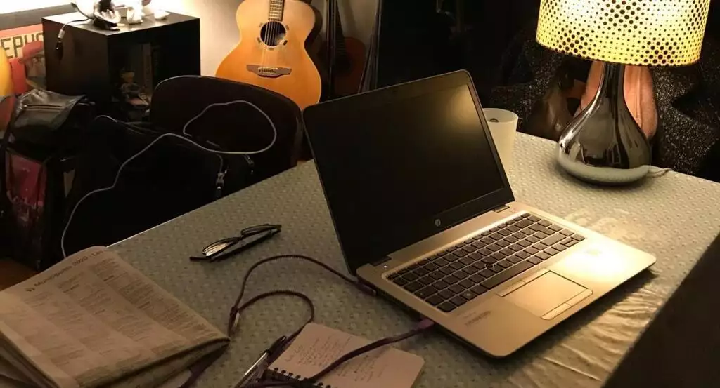
Bon travail confiné !
Pour toute question : boris.krywicki@uliege.be
L’ouvrage de référence : AGNÈS Yves, Manuel de journalisme, La Découverte, France, 2008 (première édition : 2002) – chapitre 12 : le compte-rendu

